Slide 1
Noções básicas em Gestão de Projetos Junho/14 Luiz Faccin, PMO

Slide 2

Expectativas

Slide 3
O que é um
PROJETO ?

Slide 4
Definição
PROJETO é um esforço temporário empreendido para criar um produto, serviço ou resultado único:
Temporário
Único
Recursos limitados
Objetivo definido
Risco inerente
Progressivo

Slide 5

Associações profissionais
IPMA – International Project Management Association, criado em 1965 na Europa (ex-Internet), com filiais em 45 países – 1 filial no Brasil.
PMI – Project Management Institute, criado em 1969 nos EUA, conta com 650.000 membros em 185 países e mais de 250 filiais em 70 países – 14 capítulos (filiais) no Brasil.

Slide 6

PMBOK Guide
Project Management Body of Knowledge (PMBOK):
É a soma dos conhecimentos em gerenciamento de projetos;
Inclui práticas tradicionais comprovadas amplamente aplicadas, além de práticas inovadoras. Como resultado disso, está em constante evolução;
A equipe de gerenciamento do projeto é responsável por determinar o que é adequado para um projeto específico.

Slide 7
Por que gerenciamos projetos ?

Slide 8

Projeto
X
Processo
?

Slide 9

Vamos ver se entenderam
Fazer um lanche do Mc Donald’s
Desenvolver um APP
Novo reator para a fábrica
Cotação
Pedidos
CRM
Fabricar Óleos e Graxas

Slide 10
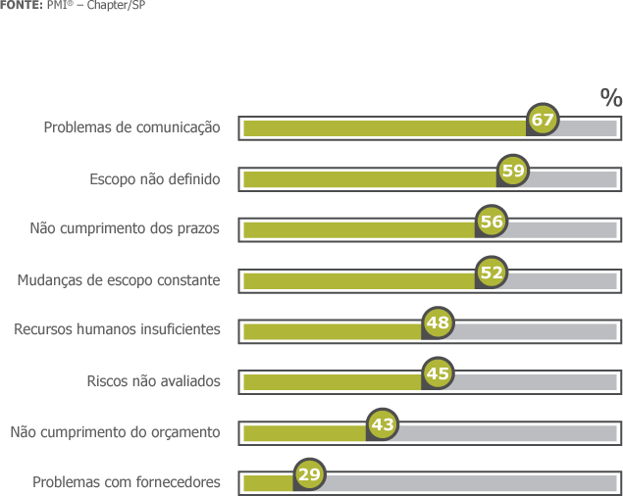
Os problemas mais frequentes em projetos

Slide 11
Aspectos considerados no Planejamento de Projetos

Slide 12

https://www.youtube.com/watch?v=6-9nWt04oSI

Slide 13
Dicas para uma boa comunicação
Atentar ao perfil de quem recebe a mensagem
Investir nas 3 esferas de comunicação (55% não verbal / 38% tom de voz / 7% verbal)
Saber ouvir
Atenção ao meio
Confirmação e feedback

Slide 14

Hora de pensarmos em um projeto
3 minutos

Slide 15
Fases da gestão de projeto
Escopo
1
2
3
4
5
Iniciação
Planejamento
Execução
Monitoramento e controle
Encerramento
TAP / Project Charter
Alterações de escopo
Alteração de cronograma
Dicas de acompanhamento
Resultados obtidos
Lições aprendidas
Reunião de fechamento
Celebration
EAP
Plano de riscos
Plano de comunicação
Cronograma
Kickoff meeting

Slide 16
Fases da gestão de projeto
Escopo
1
2
3
4
5
Iniciação
Planejamento
Execução
Monitoramento e controle
Encerramento
TAP / Project Charter
Alterações de escopo
Alteração de cronograma
Dicas de acompanhamento
Resultados obtidos
Lições aprendidas
Reunião de fechamento
Celebration
EAP
Plano de riscos
Plano de comunicação
Cronograma
Kickoff meeting

Slide 17

TAP / Project Charter
TAP = Termo de abertura do projeto
Este documento reconhece formalmente o início de um novo projeto e serve como base para o trabalho do gerente de projeto, que recebe a autoridade para aplicar os recursos organizacionais nas atividades que envolvem seu desenvolvimento.

Slide 18
O que deve conter
Objetivo do documento
Situação atual e justificativa do projeto
Objetivos SMART
Produtos e principais requisitos
Equipe do projeto
Premissas
Restrições
Riscos
Orçamento

Slide 19

O que deve conter
Objetivo do documento
Situação atual e justificativa do projeto
Objetivos SMART
Produtos e principais requisitos
Equipe do projeto
Premissas
Restrições
Riscos
Orçamento
Informações básicas de quem está redigindo o documento, data e qual a sua finalidade

Slide 20

O que deve conter
Objetivo do documento
Situação atual e justificativa do projeto
Objetivos SMART
Produtos e principais requisitos
Equipe do projeto
Premissas
Restrições
Riscos
Orçamento
Todo projeto precisa ter um motivo para existir, e é neste espaço que vamos encontrar essa informação.

Slide 21


O que deve conter
Objetivo do documento
Situação atual e justificativa do projeto
Objetivos SMART
Produtos e principais requisitos
Equipe do projeto
Premissas
Restrições
Riscos
Orçamento
Neste campo deve se discriminar aonde se quer chegar e como será mensurado se realmente conseguimos chegar lá.

Slide 22

O que deve conter
Objetivo do documento
Situação atual e justificativa do projeto
Objetivos SMART
Produtos e principais requisitos
Equipe do projeto
Premissas
Restrições
Riscos
Orçamento
Define e documenta as características e funções do produto e do projeto que atendam as necessidades e expectativas de interessados.

Slide 23

O que deve conter
Objetivo do documento
Situação atual e justificativa do projeto
Objetivos SMART
Produtos e principais requisitos
Equipe do projeto
Premissas
Restrições
Riscos
Orçamento
Aqui vem a descrição de todos os envolvidos diretamente no projeto.
Sponsor – pessoa com muito interesse que “banca” o projeto
Steering Committee – comitê que toma decisões estratégicas
Líder – gestor do projeto
Time – grupo que executa atividades no projeto
Stakeholders – demais partes interessadas

Slide 24

O que deve conter
Objetivo do documento
Situação atual e justificativa do projeto
Objetivos SMART
Produtos e principais requisitos
Equipe do projeto
Premissas
Restrições
Riscos
Orçamento
Algumas suposições nas quais se acredita e se confia que sejam verdadeiras, embora ainda estejam para ser testadas como, por exemplo, pressupor que um fornecedor consiga entregar um produto em até determinado prazo

Slide 25

O que deve conter
Objetivo do documento
Situação atual e justificativa do projeto
Objetivos SMART
Produtos e principais requisitos
Equipe do projeto
Premissas
Restrições
Riscos
Orçamento
Limites que já são conhecidos e que impactarão o projeto. Normalmente há restrições quanto a aportes financeiros, prazos e tamanho da equipe. Podem estar ligados também a aspectos técnicos.

Slide 26

O que deve conter
Objetivo do documento
Situação atual e justificativa do projeto
Objetivos SMART
Produtos e principais requisitos
Equipe do projeto
Premissas
Restrições
Riscos
Orçamento
Mapear, conhecer e controlar os riscos é uma etapa fundamental em todo projeto. Nesse momento, alguns deles — os mais iminentes — já são listados para que se possa ter noção do que pode ocorrer (tanto de pior como de melhor) antes mesmo de se começar o projeto.

Slide 27

O que deve conter
Objetivo do documento
Situação atual e justificativa do projeto
Objetivos SMART
Produtos e principais requisitos
Equipe do projeto
Premissas
Restrições
Riscos
Orçamento
É indicado o valor que se tem disponível para todo o projeto com detalhamento das suas informações, como prazos de entrada de verba e outros detalhes do tipo.

Slide 28
Na Klüber...

Slide 29
Project Charter
Method
Background
Timeline
Link to
strategy
Problem
Team
Objective
(SMART)
Steering
Committee
Project Leader
Sponsor

Slide 30
Fases da gestão de projeto
Escopo
1
2
3
4
5
Iniciação
Planejamento
Execução
Monitoramento e controle
Encerramento
TAP / Project Charter
Alterações de escopo
Alteração de cronograma
Dicas de acompanhamento
Resultados obtidos
Lições aprendidas
Reunião de fechamento
Celebration
EAP
Plano de riscos
Plano de comunicação
Cronograma
Kickoff meeting

Slide 31
Planejar é preciso
https://www.youtube.com/watch?v=s0al-XJRBto

Slide 32
Quem falha ao planejar...
na verdade, planeja falhar!!!

Slide 33

Como você organiza uma lista de itens ?
Imagine que você tem uma lista com 40 itens para comprar no supermercado onde faz compras habitualmente;
Em geral, a lista é desorganizada, o que o leva a gastar demasiado tempo indo e vindo na loja;
Como poderia otimizar essa lista?
Opções:
Organizar por tipo de produto;
Organizar pelo layout da loja;
Isto é EAP - Estrutura Analítica do Projeto.

Slide 34
EAP / WBS
EAP = Estrutura Analítica do Projeto
WBS = WorWork Breakdown Structure
Trata-se de uma descrição detalhada do escopo de um projeto. Registra as etapas mais importantes para entregar o resultado acertado com o cliente.

Slide 35
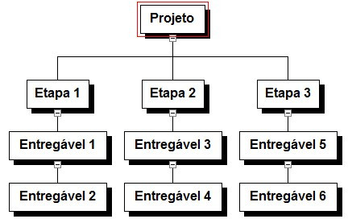
Modelo
Até quanto detalhar ???
Subdivisão do trabalho até o nível em que se deseja controlar: Pacotes de trabalho (Work Package);

Slide 36
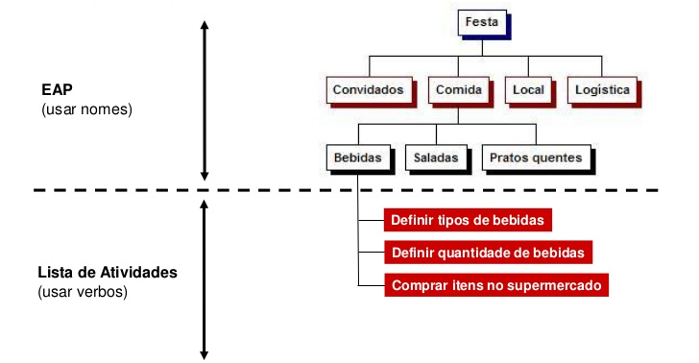

Slide 37
Dica
Pense no projeto como um todo e escolha o critério para decompor no 1º nível:
Se a cronologia é relevante, divida em fases;
Se os entregáveis são importantes, use-os;
Se a natureza da atividade predomina, use-a;
Dica: máximo de 7; adicione “Gestão”.
Em geral, 3 ou 4 níveis são suficientes para se chegar aos pacotes de trabalho.

Slide 38
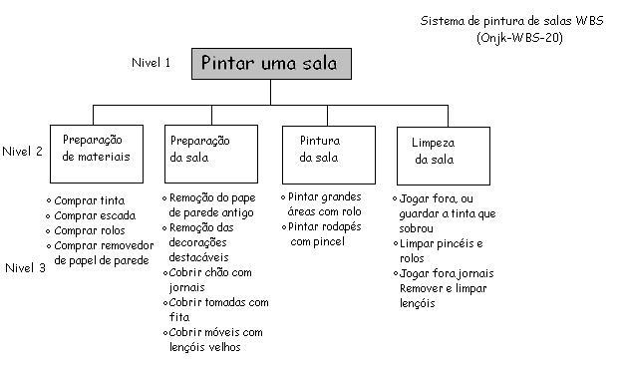

Slide 39
PROJETO: Desenvolvimento de software
Iniciação
Designação de responsável
Preparo do Termo de Abertura
Identificação de Interessados
Definição
Preparo de Requisitos do Sistema
Gestão do Projeto
Design
Preparo de Especificação Técnica
Gestão do Projeto
Desenvolvimento
Construção do sistema
Gestão do Projeto
Teste e Verificação
Realização de Testes isolados
Realização de Testes Integrados
Gestão do Projeto
Implementação
Preparo de documentação
Execução de Treinamento a usuários
Gestão do Projeto
Pós-Implementação
Remoção dos antigos sistemas
Apoio a usuários
Gestão do Projeto

Slide 40

Sua vez

Slide 42
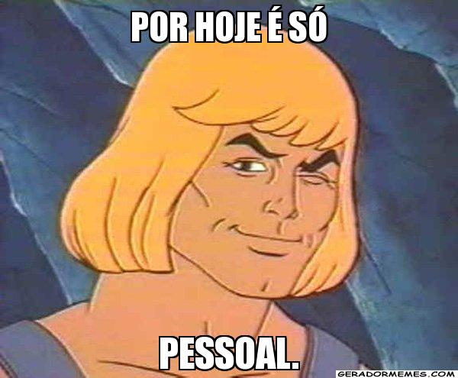

Slide 43
Noções básicas em Gestão de Projetos Junho/14 Luiz Faccin, PMO

Slide 44

Fases da gestão de projeto
Escopo
1
2
3
4
5
Iniciação
Planejamento
Execução
Monitoramento e controle
Encerramento
TAP / Project Charter
Alterações de escopo
Alteração de cronograma
Dicas de acompanhamento
Resultados obtidos
Lições aprendidas
Reunião de fechamento
Celebration
EAP
Plano de riscos
Plano de comunicação
Cronograma
Kickoff meeting

Slide 45
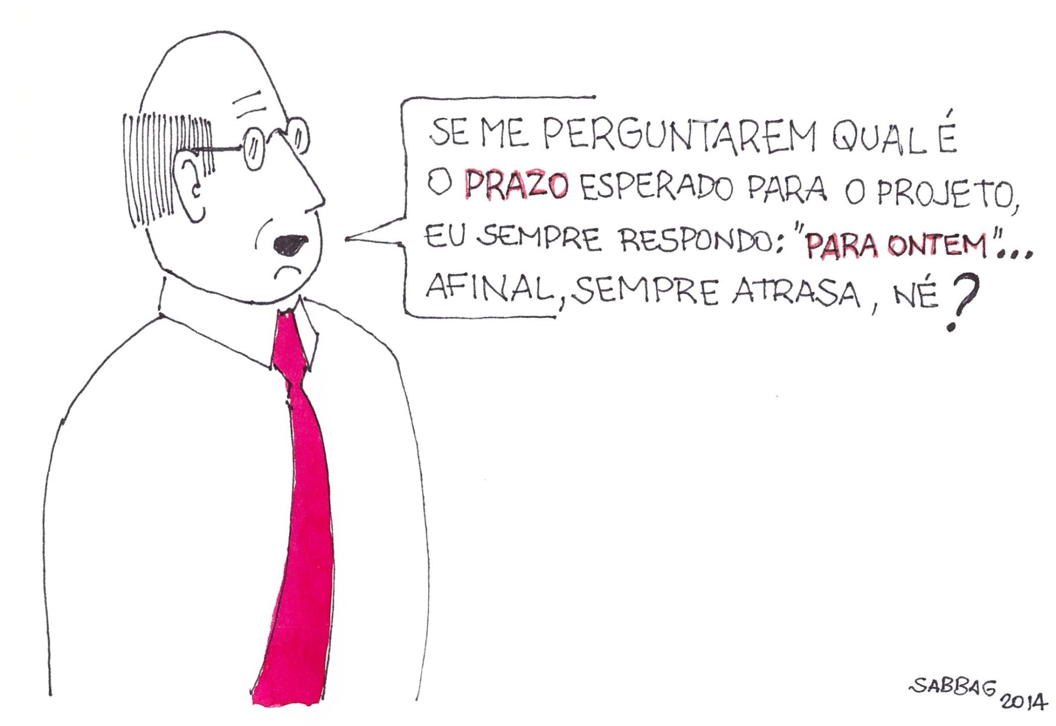

Slide 46
Cronograma
O Cronograma é uma das principais ferramentas da gestão tradicional de projetos, ele representa de forma gráfica a distribuição e o encadeamento de tarefas necessárias para cumprir as entregas que foram definidas na EAP do Projeto.

Slide 47
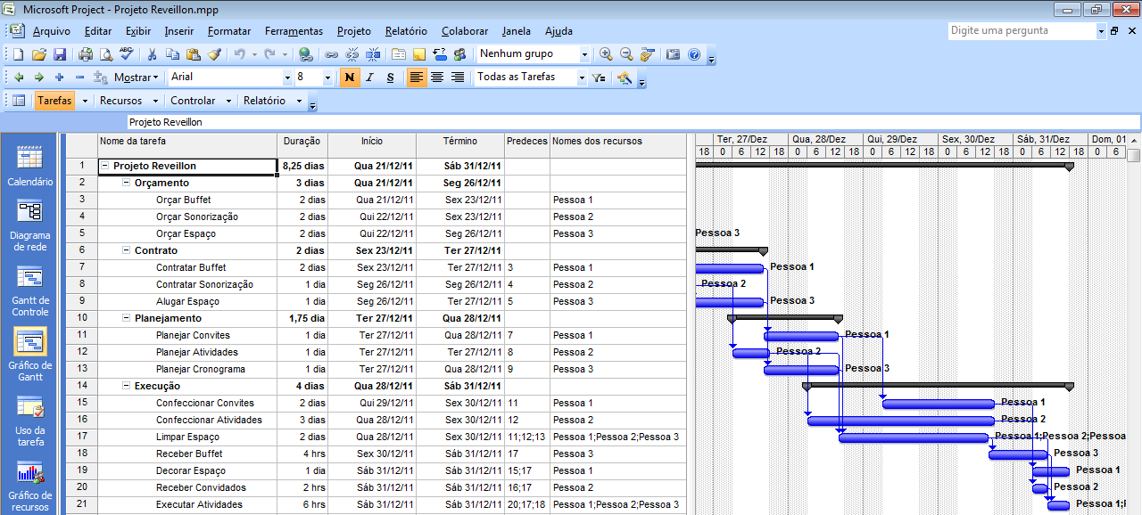
Principais componentes

Slide 48
Principais componentes
Nome do projeto

Slide 49
Principais componentes
Milestones (marcos) / etapas
Milestones são pontos significativos do projeto, eventos cuja ocorrência precisa ser reportada às partes interessadas (stakeholders) de modo a terem clara visibilidade do seu cumprimento.
Não possuem prazo.

Slide 50
Principais componentes
Atividades
Ações a serem realizadas por algum recurso em um determinado prazo.
Término - Início (TI):
Exemplo: Inserir o cartão de crédito / digitar senha.
Início - Início (II):
Exemplo: Você só pode dar início a divulgação de uma promoção nas redes sociais quando a mesma já tiver iniciado na loja física.
Término - Término (TT):
Exemplo: Existem campanhas publicitárias que só acabam quando acabam o estoque, isso vincula diretamente o término da campanha ao término do estoque.

Slide 51
Atividades
Principais componentes

Slide 52
Principais componentes
Diagrama de Gantt

Slide 53
Diagrama de Gantt

Slide 54
Na Klüber...

Slide 55
Timeline
Milestone / Task | Resp. | Dec | Jan | Feb | Mar | Apr | May | Jun | Jul | Aug | Sep | Oct | Nov | Dec
Milestone 1
Atividade 1 | Pessoa1
Atividade 2 | Pessoa2
Steering Committee Meeting

Slide 56
Timeline
Milestone / Task | Resp. | Dec | Jan | Feb | Mar | Apr | May | Jun | Jul | Aug | Sep | Oct | Nov | Dec
Steering Committee Meeting

Slide 57
Gestão de risco
Um risco é todo evento que pode impactar o projeto, para o bem e para o mau.
Se o risco pode é benéfico ao projeto, chama-se oportunidade.
Normalmente associamos a palavra "risco" a conseqüências negativas

Slide 58

Resposta aos riscos
Mitigar
Desenvolver ações visando minimizar a probabilidade da ocorrência do risco ou do seu impacto no projeto.
Mudar o plano do projeto eliminando a condição que estava expondo o projeto a um risco específico
Eliminar
A criticidade do risco é baixa ou não se consegue atuar nele. Nestes casos planos de contingência podem ser úteis.
Aceitar
Transferir
Repassar as consequências do risco bem como a responsabilidade de resposta para quem está melhor preparado para lidar com o mesmo.

Slide 59
Risk plan
Risk
Probability
Plan

Slide 60

Plano de comunicação

Slide 61
Mapeie seus stakeholders
Patrocinadores (sponsors);
Gerenciador do Projeto;
Membros da Equipe do Projeto (e seus familiares);
Grupos organizacionais: diferentes áreas internas à organização;
Gerentes funcionais;
Fornecedores e contratados de bens e serviços;
Clientes e usuários (internos e externos);
PMO – Project Manager Officer;
Consultores;
Governo: variadas esferas e setores;
Cidadãos e sociedade civil;
Concorrentes.

Slide 62
Sua vez

Slide 63
Risk and Communication plan
Risk
Probability
Plan
Stakeholder / Audience*
Communication Channel
Information

Slide 64

O que deve conter
KICKOFF MEETING!!!!

Slide 65
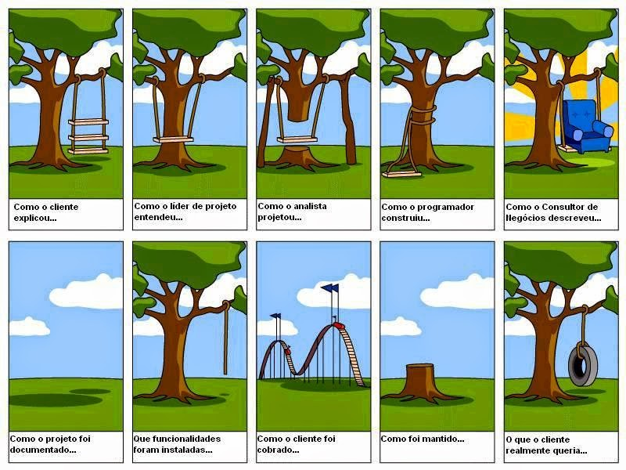

Slide 74
Fases da gestão de projeto
Escopo
1
2
3
4
5
Iniciação
Planejamento
Execução
Monitoramento e controle
Encerramento
TAP / Project Charter
Alterações de escopo
Alteração de cronograma
Dicas de acompanhamento
Resultados obtidos
Lições aprendidas
Reunião de fechamento
Celebration
EAP
Plano de riscos
Plano de comunicação
Cronograma
Kickoff meeting

Slide 75


Dicas para execução, monitoramento e controle
Perceba a maturidade do seu time
Agende reuniões periódicas de acompanhamento (de preferência já agende das próximas 4 semanas)
Informe sempre o objetivo da reunião
Leve sempre o Project Charter e acompanhe com base nele
Comunique o PMO e peça apoio sempre que preciso
Comunique os stakeholders conforme seu plano
Registre os principais pontos da reunião e distribua as atividades da semana (caso não estejam no cronograma)
Registre, comunique e aprove as alterações de escopo e cronograma (caso houver)

Slide 76

Reunião de fechamento
Apresente os resultados (compare com o objetivo)
Entregue o processo ao dono do processo
Apresente e documente as lições aprendidas

Slide 77
Fases da gestão de projeto
Escopo
1
2
3
4
5
Iniciação
Planejamento
Execução
Monitoramento e controle
Encerramento
TAP / Project Charter
Alterações de escopo
Alteração de cronograma
Dicas de acompanhamento
Resultados obtidos
Lições aprendidas
Reunião de fechamento
Celebration
EAP
Plano de riscos
Plano de comunicação
Cronograma
Kickoff meeting

Slide 78
https://www.youtube.com/watch?v=egDUbiugRrs

Slide 79


Slide 80
CONTEÚDO EXTRA

Slide 81
Metodologias
Métodos ágeis
Não utilizam o planejamento completo.
As atividades são organizadas em ciclos.
Entregas parciais e tomadas de decisões rápidas.
Design Thinking
PMI
escopo;
tempo;
qualidade;
custos;
aquisições;
comunicações;
recursos humanos;
riscos;
integração;
relacionamento com stakeholders
Vinculada à inovação e empatia.
Centrada no cliente
Lean Six Sigma
D efine
M easure
A nalyse
I mprove
C control

Slide 82

Habilidades de um líder de projeto
Bom comunicador, tanto oralmente quanto por escrito
Líder, nada a ver com “chefe”, liderar é motivar, é mostrar como se fez pelo exemplo
Organizado, sabe onde está cada informação quando precisa
Negociador, não ser um “tirano” ou um “fraco”
Desembaraçado, tomando iniciativas e sendo pró-ativo
Ético, respeitando as regras de conduta da profissão e as normas do grupo

Slide 83
Um bom time de projeto
Respeito mútuo;
Confiança requer transparência;
Ética de convivência: Justiça e Lealdade;
Consideração: ouvir ativamente;
Comunicação:
Autêntica (sem hipocrisia e falsidade);
Troca de feedback (verdadeiro e constante).

Slide 84
Um bom time de projeto
6. Empatia: colocar-se e sentir como o outro;
7. Sinergia:
Dar o seu melhor, reciprocamente;
Compensar Fraquezas com Forças de outros.
8. Vínculos duradouros;
9. Reconhecer e Comemorar.

Slide 85

Montando um time de projeto
Terra:
Firmes, “pés no chão”;
Realistas, objetivos, concretos, produtivos;
Possessivos, materialistas, apegados a tradições.
Água:
Captam o coletivo, intuitivos, sensíveis, introspectivos;
Integram, animam e apoiam pessoas;
Moldam-se, conformam-se.

Slide 86
Montando um time de projeto
Ar:
Mentais, focados no pensamento;
Visionários, sonhadores;
Bons comunicadores, influentes.
Fogo:
Geram calor, aquecem, iluminam;
Movidos a paixões, tomam iniciativas;
Superam obstáculos, dominam, devastam.

Slide 87
Montando um time de projeto
Quem você é ?
1 minuto para pensar..

Slide 88
Montando um time de projeto
Como meu Elemento contribui para o projeto (forças e vantagens): | Como meu Elemento atrapalha em projetos (fraquezas e desvantagens):

Slide 89


